Slide 1
Памятки Історії культури
Виконала:
Учениця
11 класу
Міралієва.М

Slide 2
Київські золоті ворота
ХI по XVIII століття визначяли межу міста і були його обличчам і знаком. Саме Золоті Ворота зустрічали гостей та біля них оголошували про вторгнення ворогів. При князеві Ярославі Мудрому столицю Київської держави обнесли міською стіною і в ній побудували троє воріт : Південні, Ледські і ЛевівськіПівдені побудували одночасно з Софійським собором і хоча вони територіально і не були найзручнишим в’ їздом, саме Південним комірам випала честь стати головними. Їх називали спочатку Великими, а коли прямо над комірами збудували церкву Благовіщення стали називати Золотими із-за позолочених купонів церкви.

Slide 3
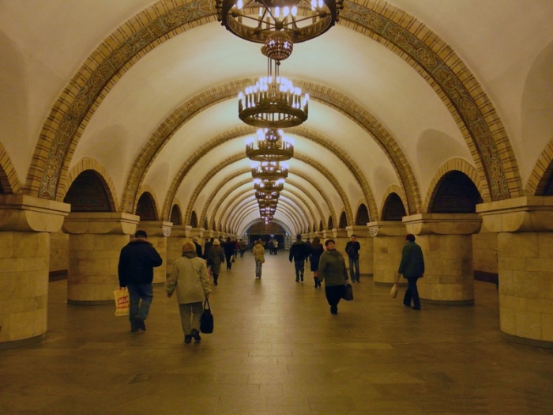
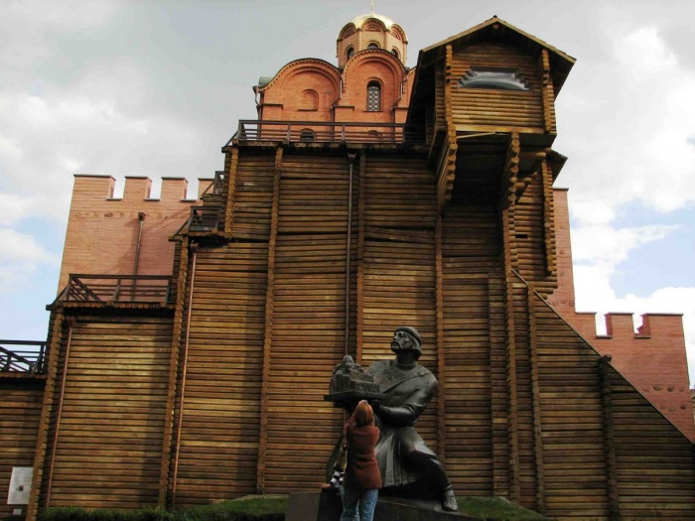
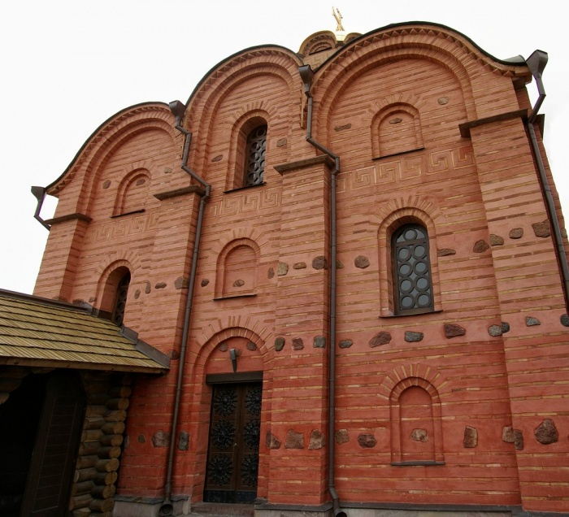
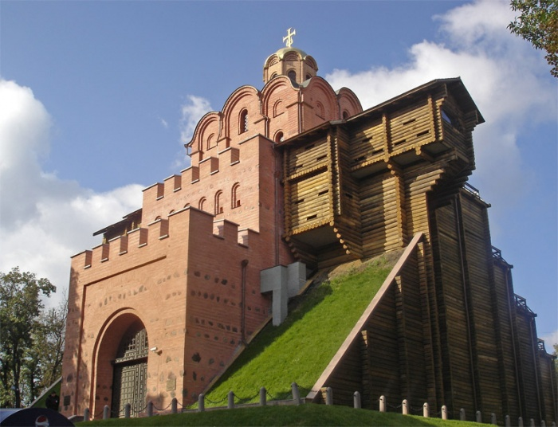
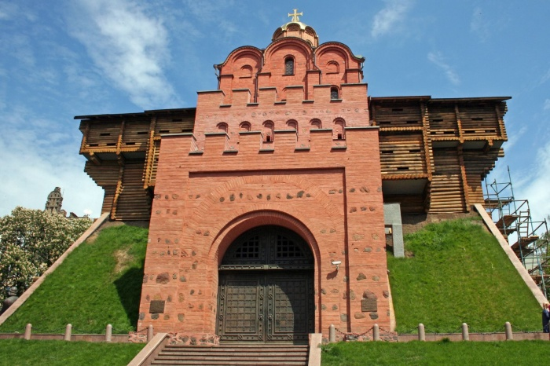

Slide 4
Софіївський собор
Київський Софіївський собор закладений 1037 року великим князем київським Ярославом Мудрим, Зберіг до наших днів не лишее багацтво стародавньої архітектури, але й живописне оздоблення ХI століття. У Софіївському соборі гармонійно поєднуються два види монументального живопису – мозаїки та фрески. Мозаїки виділяють головні частини інтер‘єру, Софіївського собору – Центральний купол і вівтар .
Обидві башти із сходами та відкриті галереї, що оточували Софіївський собор у Криєві, у давнину були прикрашені фресками.
До сьогодні збереглось 260 квадратних метрів мозаїк та близько трох тисяч квадратних метрів фрескового розпису ХI соліття

Slide 5
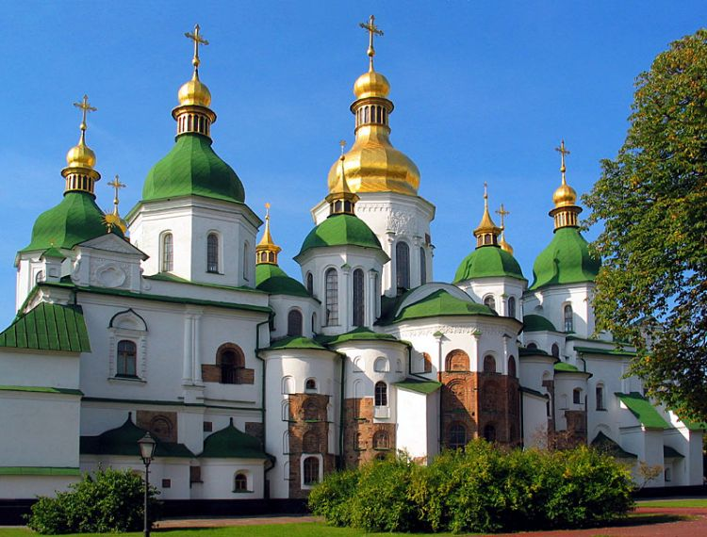
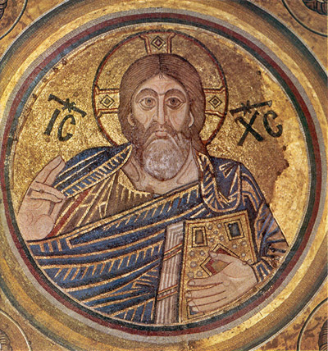

Slide 6
Києво – печерська лавра
Успенська Києво – Печерська лавра одна з найбільших православних святинь України визначна памятка історії та архітектури, а також діючій монастир Української православної церкви, Московського патріархату зі статусом лаври
У теперішній час памятка перебуває під юрисдикцією національного заповідника, державних музеїв і Української православної церкви Московського патріархату

Slide 7
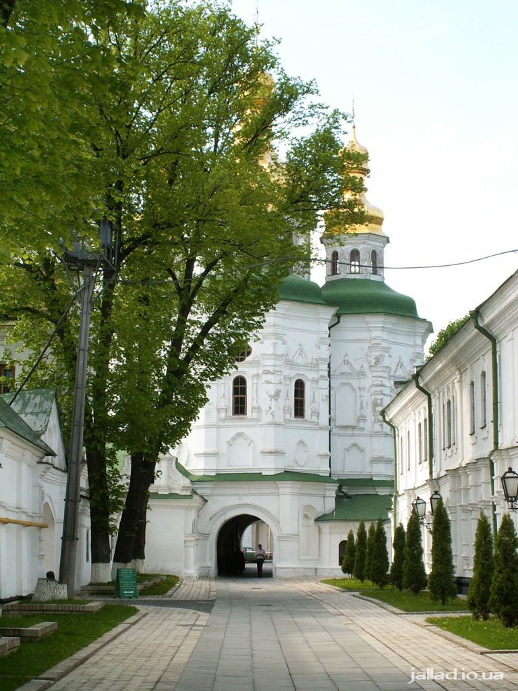
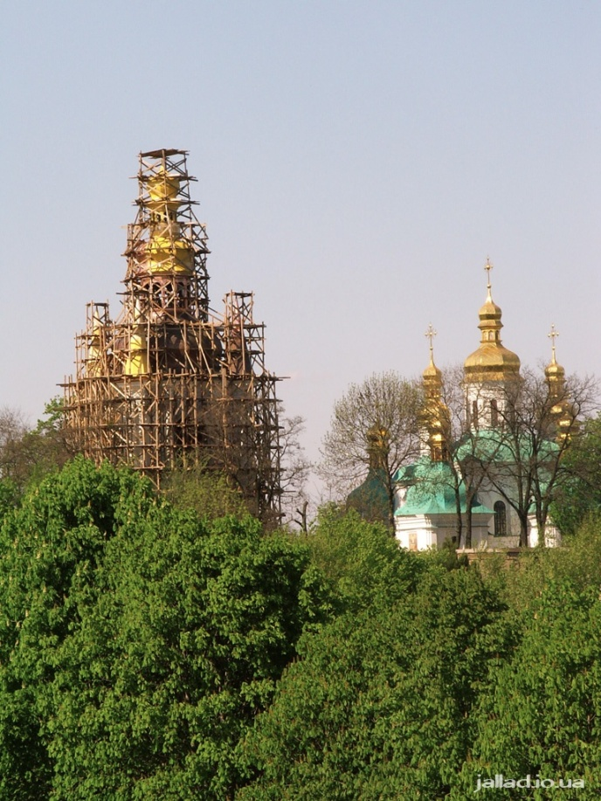
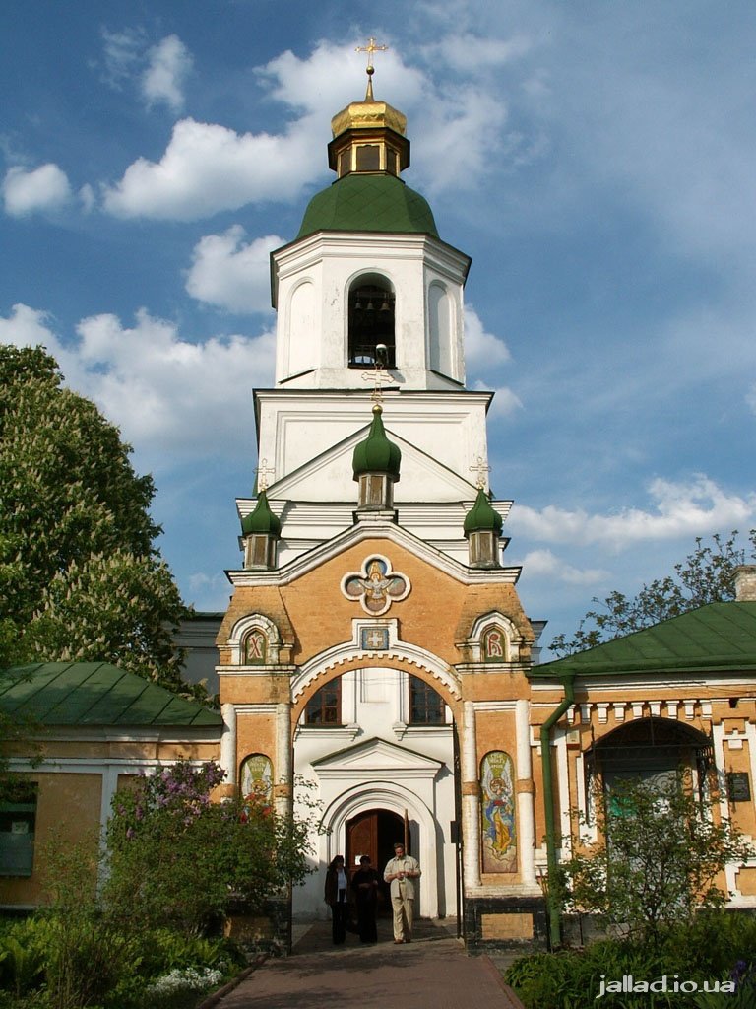
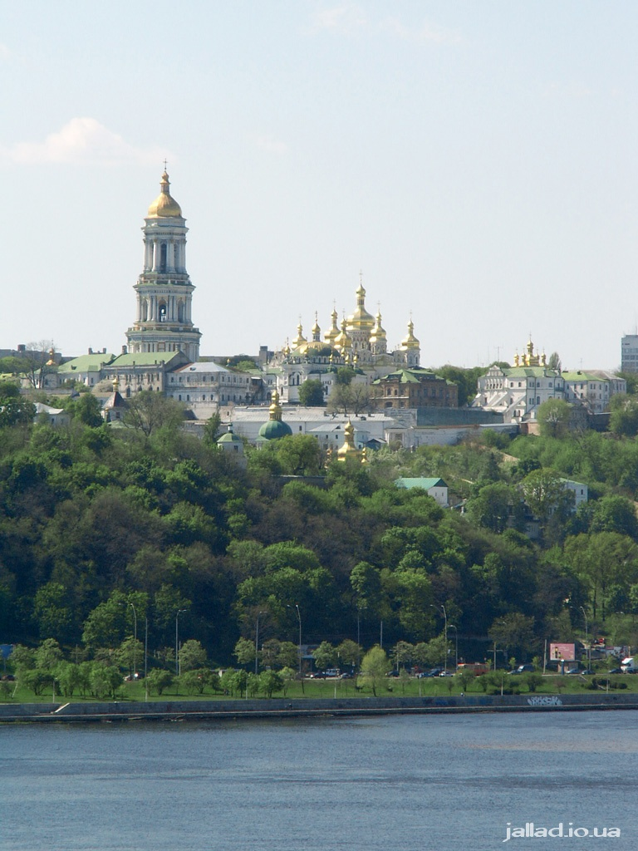
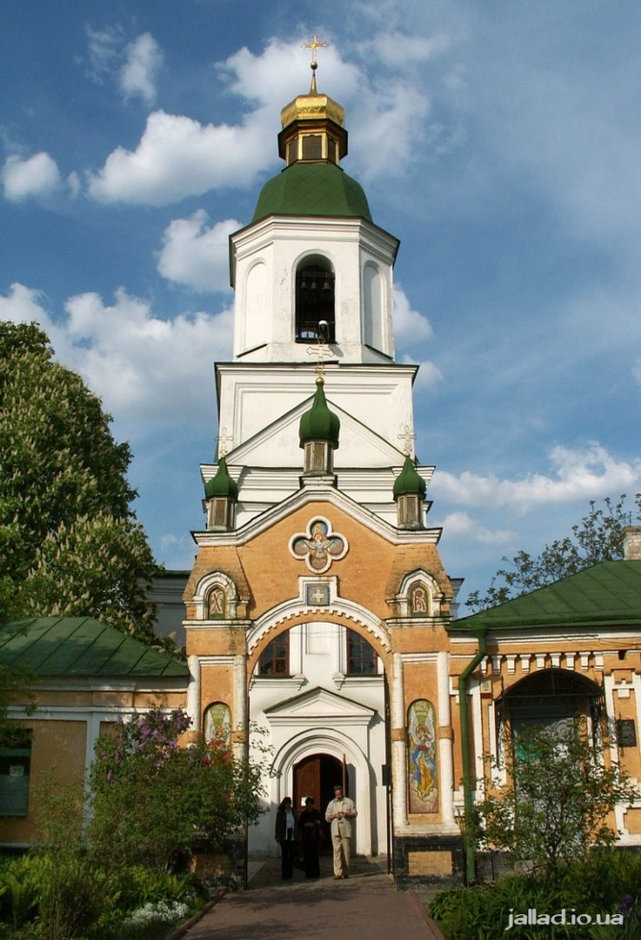

Slide 8
Дякую за увагу

